Slide 1
МКДОУ » Детский сад №3 п. Теплое
Подготовил воспитатель
подготовительной к школе группы
Безбородова Л.Н.

Slide 2
Цель: Обсудить с детьми опасные ситуации, которые могут возникнуть во дворе, на улице, дома.
Задачи: Формировать умение видеть опасности в повседневной жизни и умение их предупредить.
Дать представления о негативных последствиях для жизни и здоровья при незнании или несоблюдении правил безопасности.
Воспитывать ответственное поведение в быту, осторожность, умение отвечать за свои поступки.

Slide 3
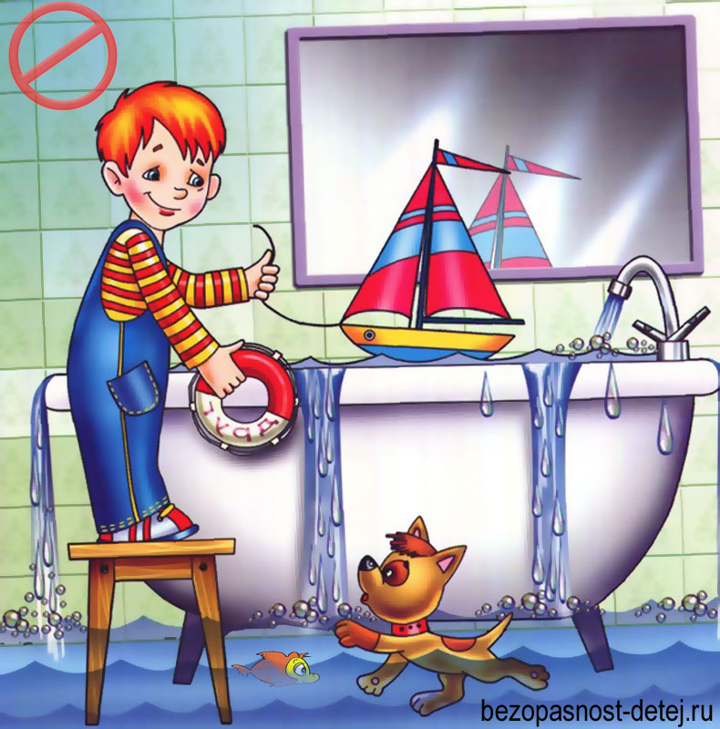
Не оставляй открытый кран
Буль-буль-буль – вода бежит
Мишка в ванную спешит.
Словно смелый капитан,
Будет он купаться сам.
Ты плыви, кораблик мой,
Я поплаваю с тобой!
Чтоб из дома не уплыть,
Не забудьте кран закрыть!

Slide 4
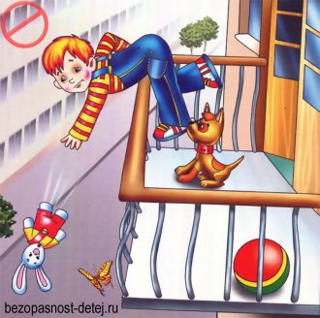
Опасность открытых балконов и окон
Светит солнышко в окошко.
На окне мурлычет кошка.
Рядом куколка сидит
И на улицу глядит.
Скажем кукле, скажем кошке:
Не сидите на окошке!
Неужели вам не ясно?
На окне сидеть опасно!

Slide 5
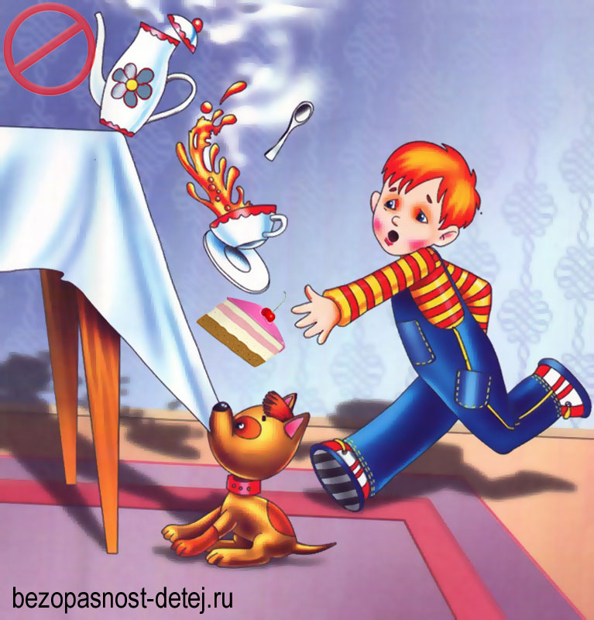
Будь с посудой аккуратен, со стола не дёргай скатерть
На столе стоит посуда,
Может чашка, может блюдо.
Веди себя ты осторожно,
Чтоб посуду не разбить и не обжечься.
Будь с посудой осторожен, Безопасность соблюдай и тогда ты просто сможешь выпить вкусный сладкий чай.

Slide 6
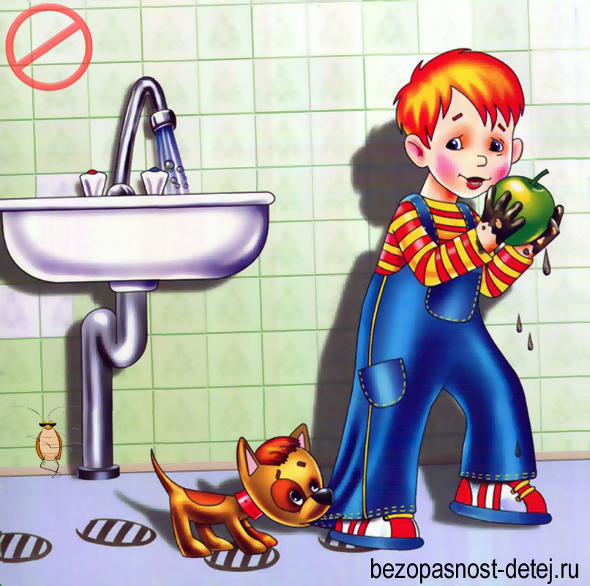
Мой руки перед едой
Нужно, друзья, за здоровьем следить. И потому полагается мыть Руки перед едой, Чисто и тщательно тёплой водой,
Чтоб не тревожить врачей-докторов, Смоешь микробы – и будешь здоров!

Slide 7
Не говори по телефону с незнакомцами
Если телефон звонит, Кто-то в трубку говорит: – Как тебя зовут, малыш? Дома с кем сейчас сидишь? - И куда же я попал? Номер я какой набрал? – Ничего не отвечай, Срочно маму подзывай! Если взрослых дома нет, Не веди ни с кем бесед, – До свидания! – скажи, Быстро трубку положи!

Slide 8
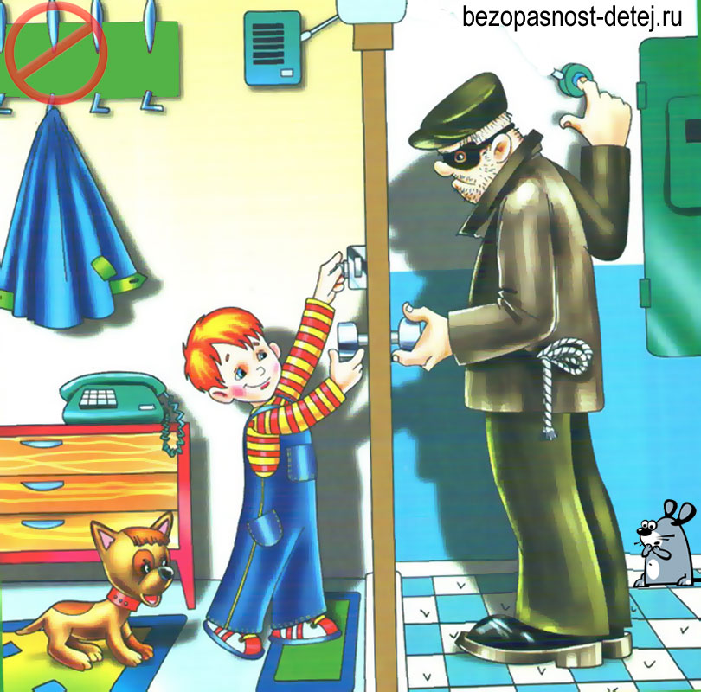
Незнакомца берегись, дверь ему не открывай
Дома мы одни остались,
Расшалились, разыгрались.
Слышим вдруг – звенит звонок.
Смотрим мы скорей в «глазок».
Незнакомцу не откроем
И покрепче дверь закроем.
От замка мы отойдём.
Папу с мамой подождём!

Slide 9
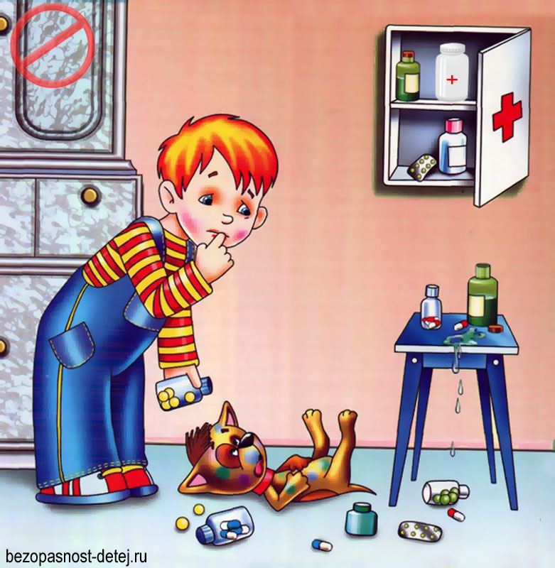
Лекарства никогда сам не ешь
Когда вы заболели, Тогда врача зовут, И взрослые в постельку Таблетки принесут. Но если не больны вы, В таблетках – только вред! Глотать их без причины Нужды, поверьте, нет!

Slide 10
Острые предметы опасны
Говорил лисёнку папа:
Не бери ножи из шкафа!
Повнимательнее будь –
Ножик острый – не забудь!
И послушай-ка советы:
Все колючие предметы
Ты бери за рукоятку –
Приучай себя к порядку!

Slide 11
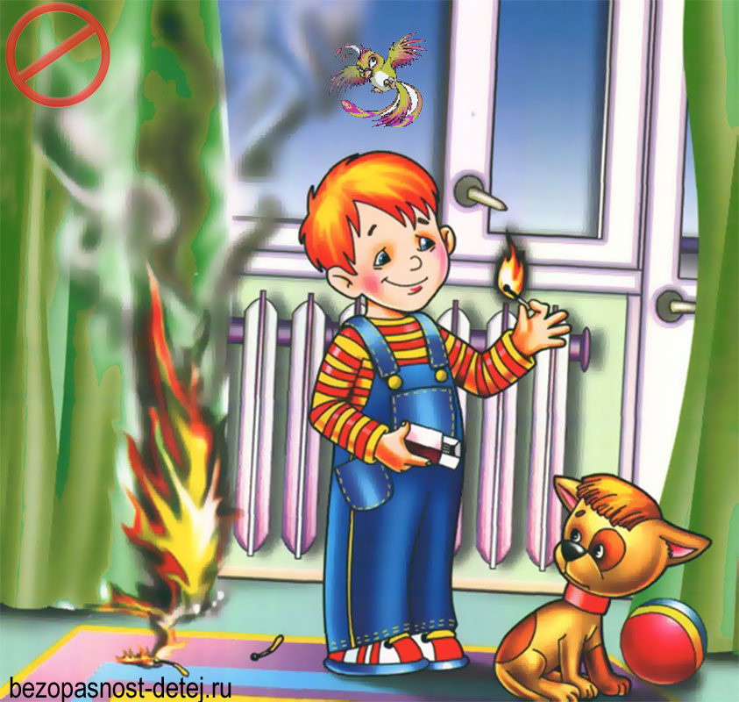
Спички детям не игра
Взяли спички как-то мышки,
Стали их считать малышки.
Спичка – раз и спичка – два!
Загорелась вся изба!
Тут огонь водой залили,
Домик быстро потушили.
Вы запомните, друзья,
Спички трогать вам нельзя!

Slide 12
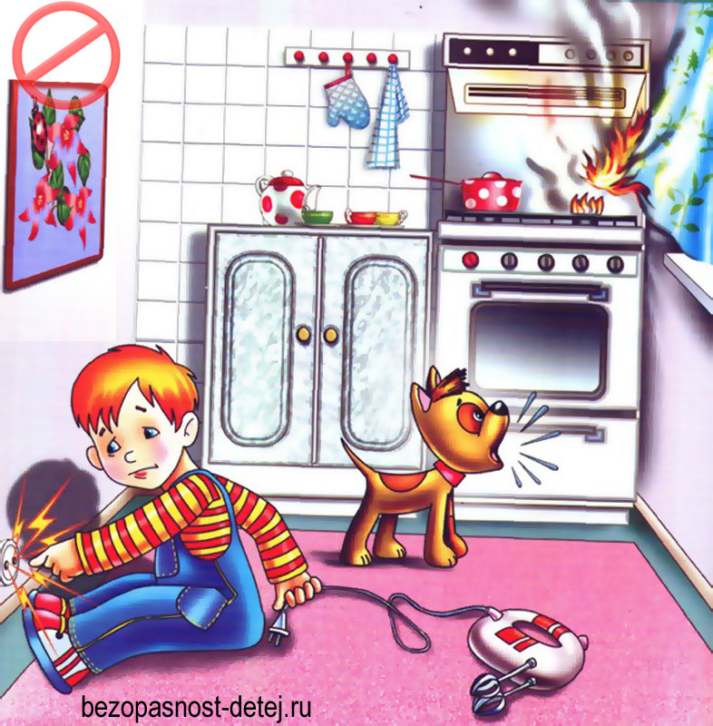
Опасность от розетки и плиты
Вот розетка на стене:
Надо знать - тебе и мне,
Что в неё карандаши
Не вставляют малыши.
Это дырочки не тронь -
Вспыхнет сразу же огонь!
Ток бежит внутри розетки,
Не играйте с нею, детки!

Slide 13
Берегите себя и своих детей!

